Slide 1
Арканоид
Участники проекта:
Бойко Владислав
Терновой Илья

Slide 2
Идея
Нам надо было создать игру. Мы долго думали какую игру сделать. Мы хотели чтобы наша игра была не напряженной и играя в неё ты расслаблялся. Под это описание ничего лучше не подходило как игра под названием «Арканоид». И мы принялись за работу.

Slide 3
Описание кода
В данной игре имеются: два основных класса, окно с меню и окно с игрой, одно вызывает другое и при этом передает параметры. Для сохранения файлов использует текстовый документ.

Slide 4
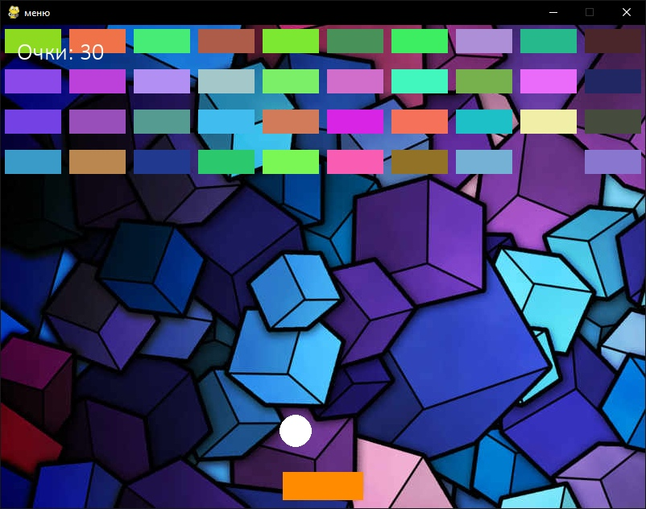
Игра

Slide 5
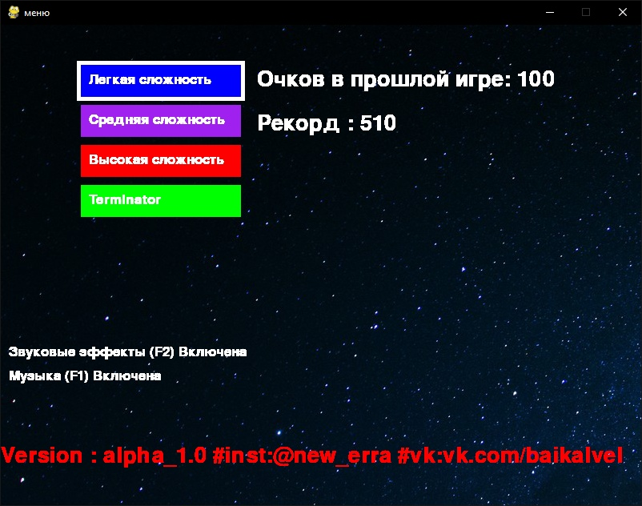
Меню игры

Slide 6
Заключение
Считаем, что цель нашего проекта достигнута и игра получилась неплохой, но её ещё надо дорабатывать. Ведь в ней имеются исключительные ситуации и недоработки.

Slide 7

Спасибо за внимание!

